Slide 1
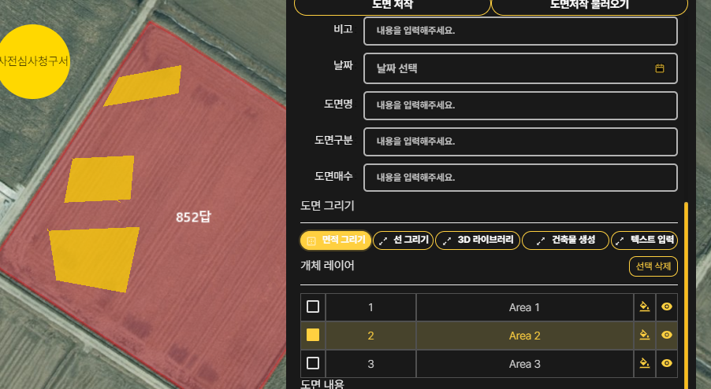
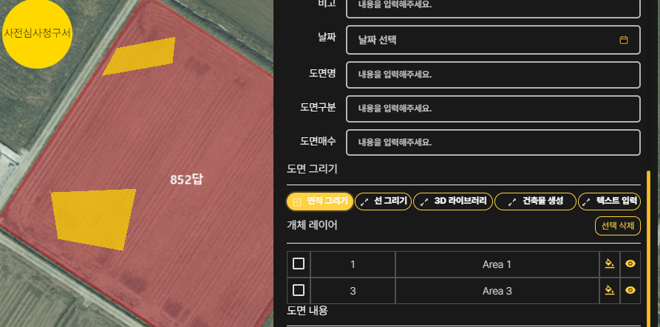
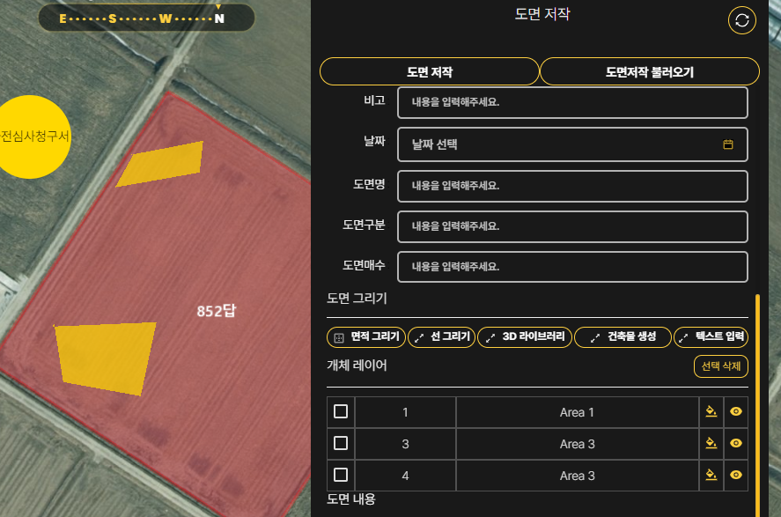
①
②
③
⑤
⑥
④
면적그리기
①
②
③
④
1, 2 번에서 2 번째 항목을 선택 후 삭제 함. 3 , 4 번 화면과 같이 보여짐
3, 4 번 화면에서 새로운 면적을 하나 추가 함. 5 , 6 번 화면과 같이 보여짐. 목록에는 추가되는데 면적은 그려지지 않음
③
④
⑤
⑥
①
②
⑤

Slide 2
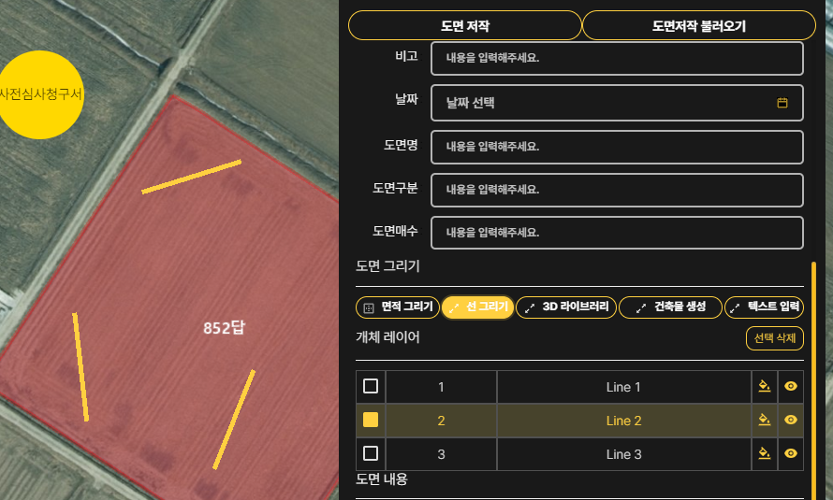
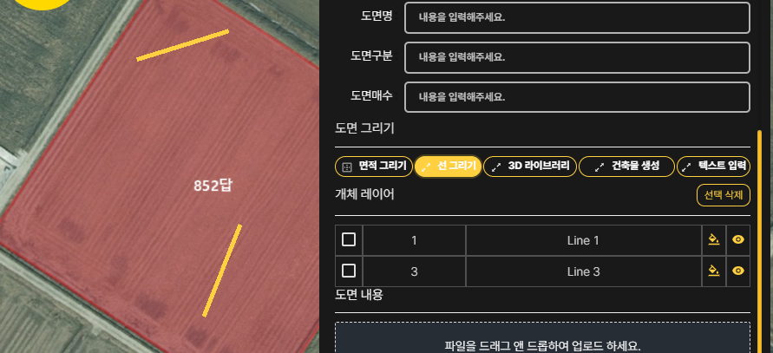
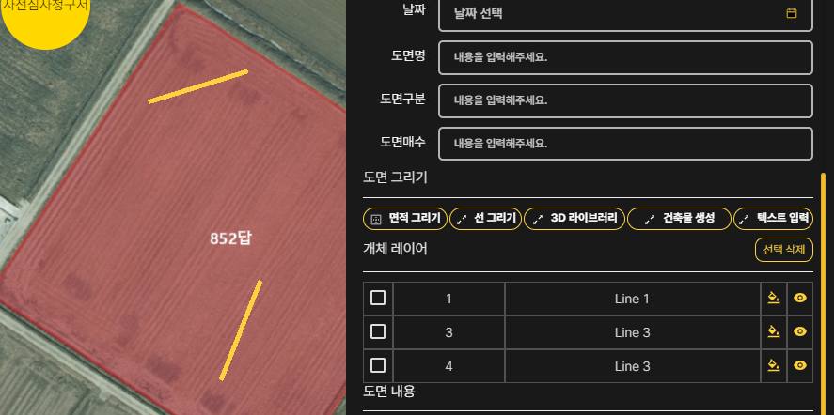
①
②
③
④
⑤
⑥
선그리기
①
②
③
④
1, 2 번에서 2 번째 항목을 선택 후 삭제 함. 3 , 4 번 화면과 같이 보여짐
3, 4 번 화면에서 새로운 선을 하나 추가 함. 5 , 6 번 화면과 같이 보여짐. 목록에는 추가되는데 선은 그려지지 않음
③
④
⑤
⑥
①
②
⑤

Slide 3
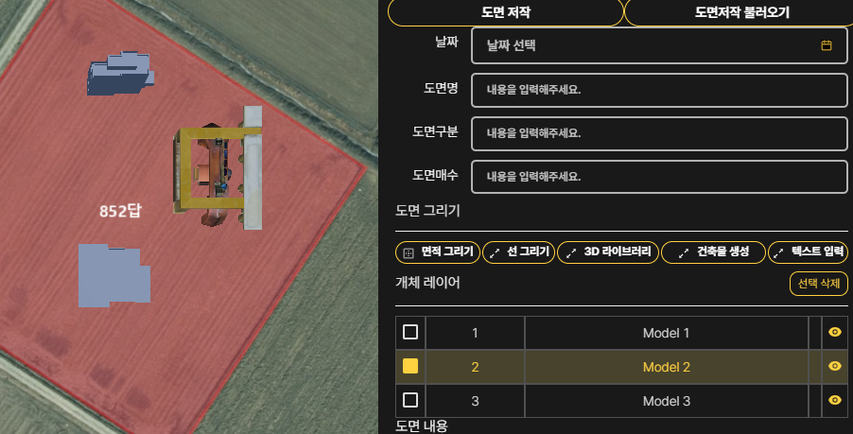
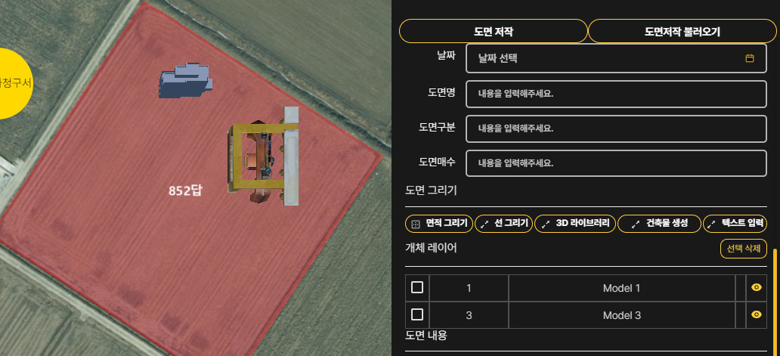
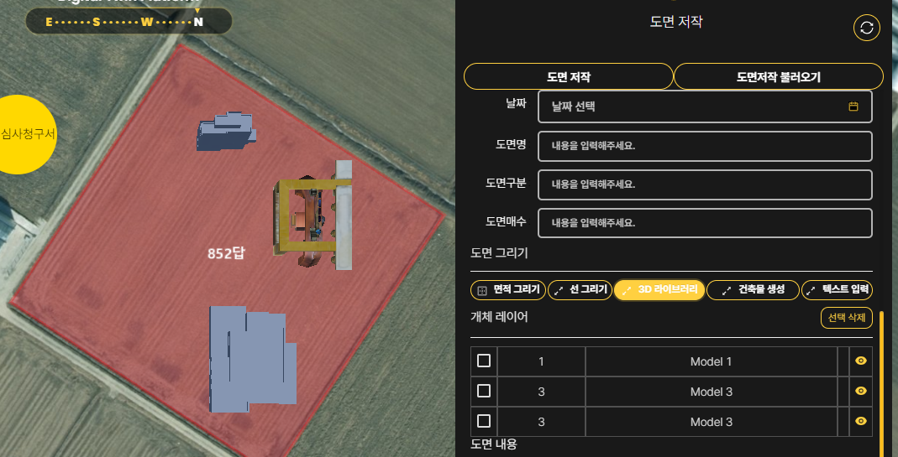
①
②
③
④
⑤
⑥
이 부분은 라이브러리가 정상
만들어 짐
키값이 맞지 않음
3D라이브러리
①
②
③
④
1, 2 번에서 2 번째 항목을 선택 후 삭제 함. 3 , 4 번 화면과 같이 보여짐
3, 4 번 화면에서 새로운 선을 하나 추가 함. 5 , 6 번 화면과 같이 보여짐. 목록에는 추가되는데 선은 그려지지 않음
③
④
⑤
⑥
①
②
⑤

Slide 4
건축물은 정상작동
①
②
⑤

Slide 5
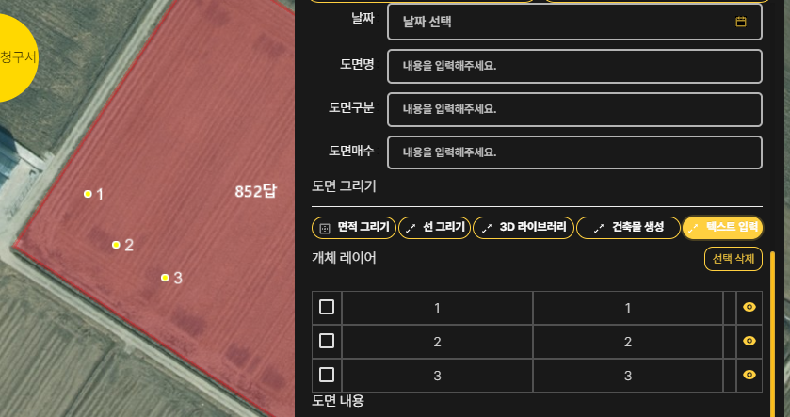
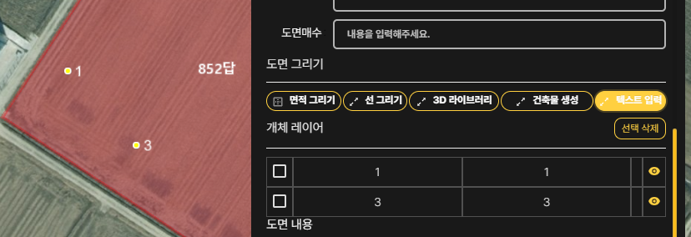
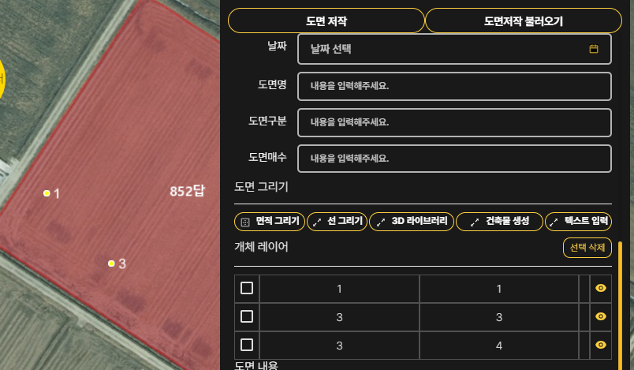
①
②
③
④
⑤
⑥
키값이 맞지 않음
텍스트입력
①
②
③
④
1, 2 번에서 2 번째 항목을 선택 후 삭제 함. 3 , 4 번 화면과 같이 보여짐
3, 4 번 화면에서 새로운 텍스트을 하나 추가 함. 5 , 6 번 화면과 같이 보여짐. 목록에는 추가되는데 텍스트은 그려지지 않음
③
④
⑤
⑥
①
②
⑤

